Slide 1
Pista de cooper da Beira Rio
Notes:
Expor justificativa da escolha do local por nós: Um espaço já conhecido por várias pessoas, mas não bem explorado. E sempre associado a algo negativo, mesmo que pequeno.

Slide 2
1.
O espaço escolhido
Natureza pública
Ambiente aberto
Densidade média
Notes:
O ambiente pode ser considerado:
Público
Aberto
Média (Aproximadamente entre 30-45 pessoas distribuídas no local)
Alta (Desde crianças até idosos)

Slide 3
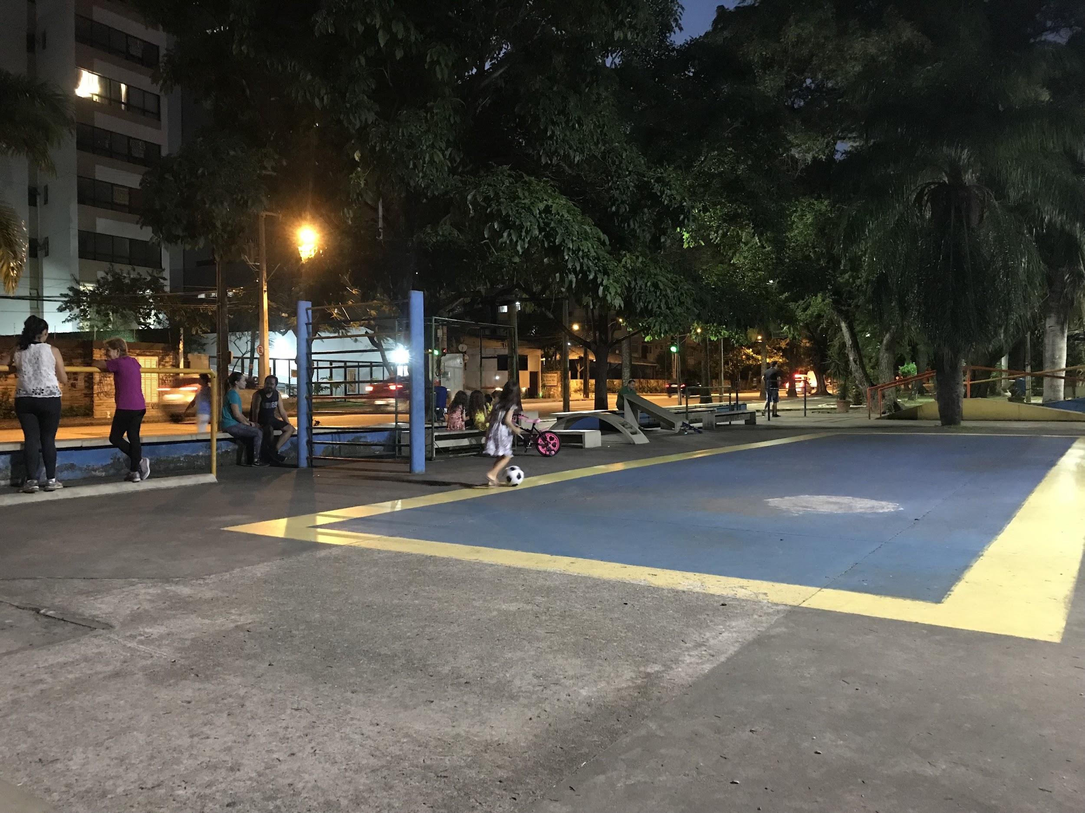
Academia da Cidade
Notes:
O ambiente pode ser considerado:
Público
Aberto

Slide 4
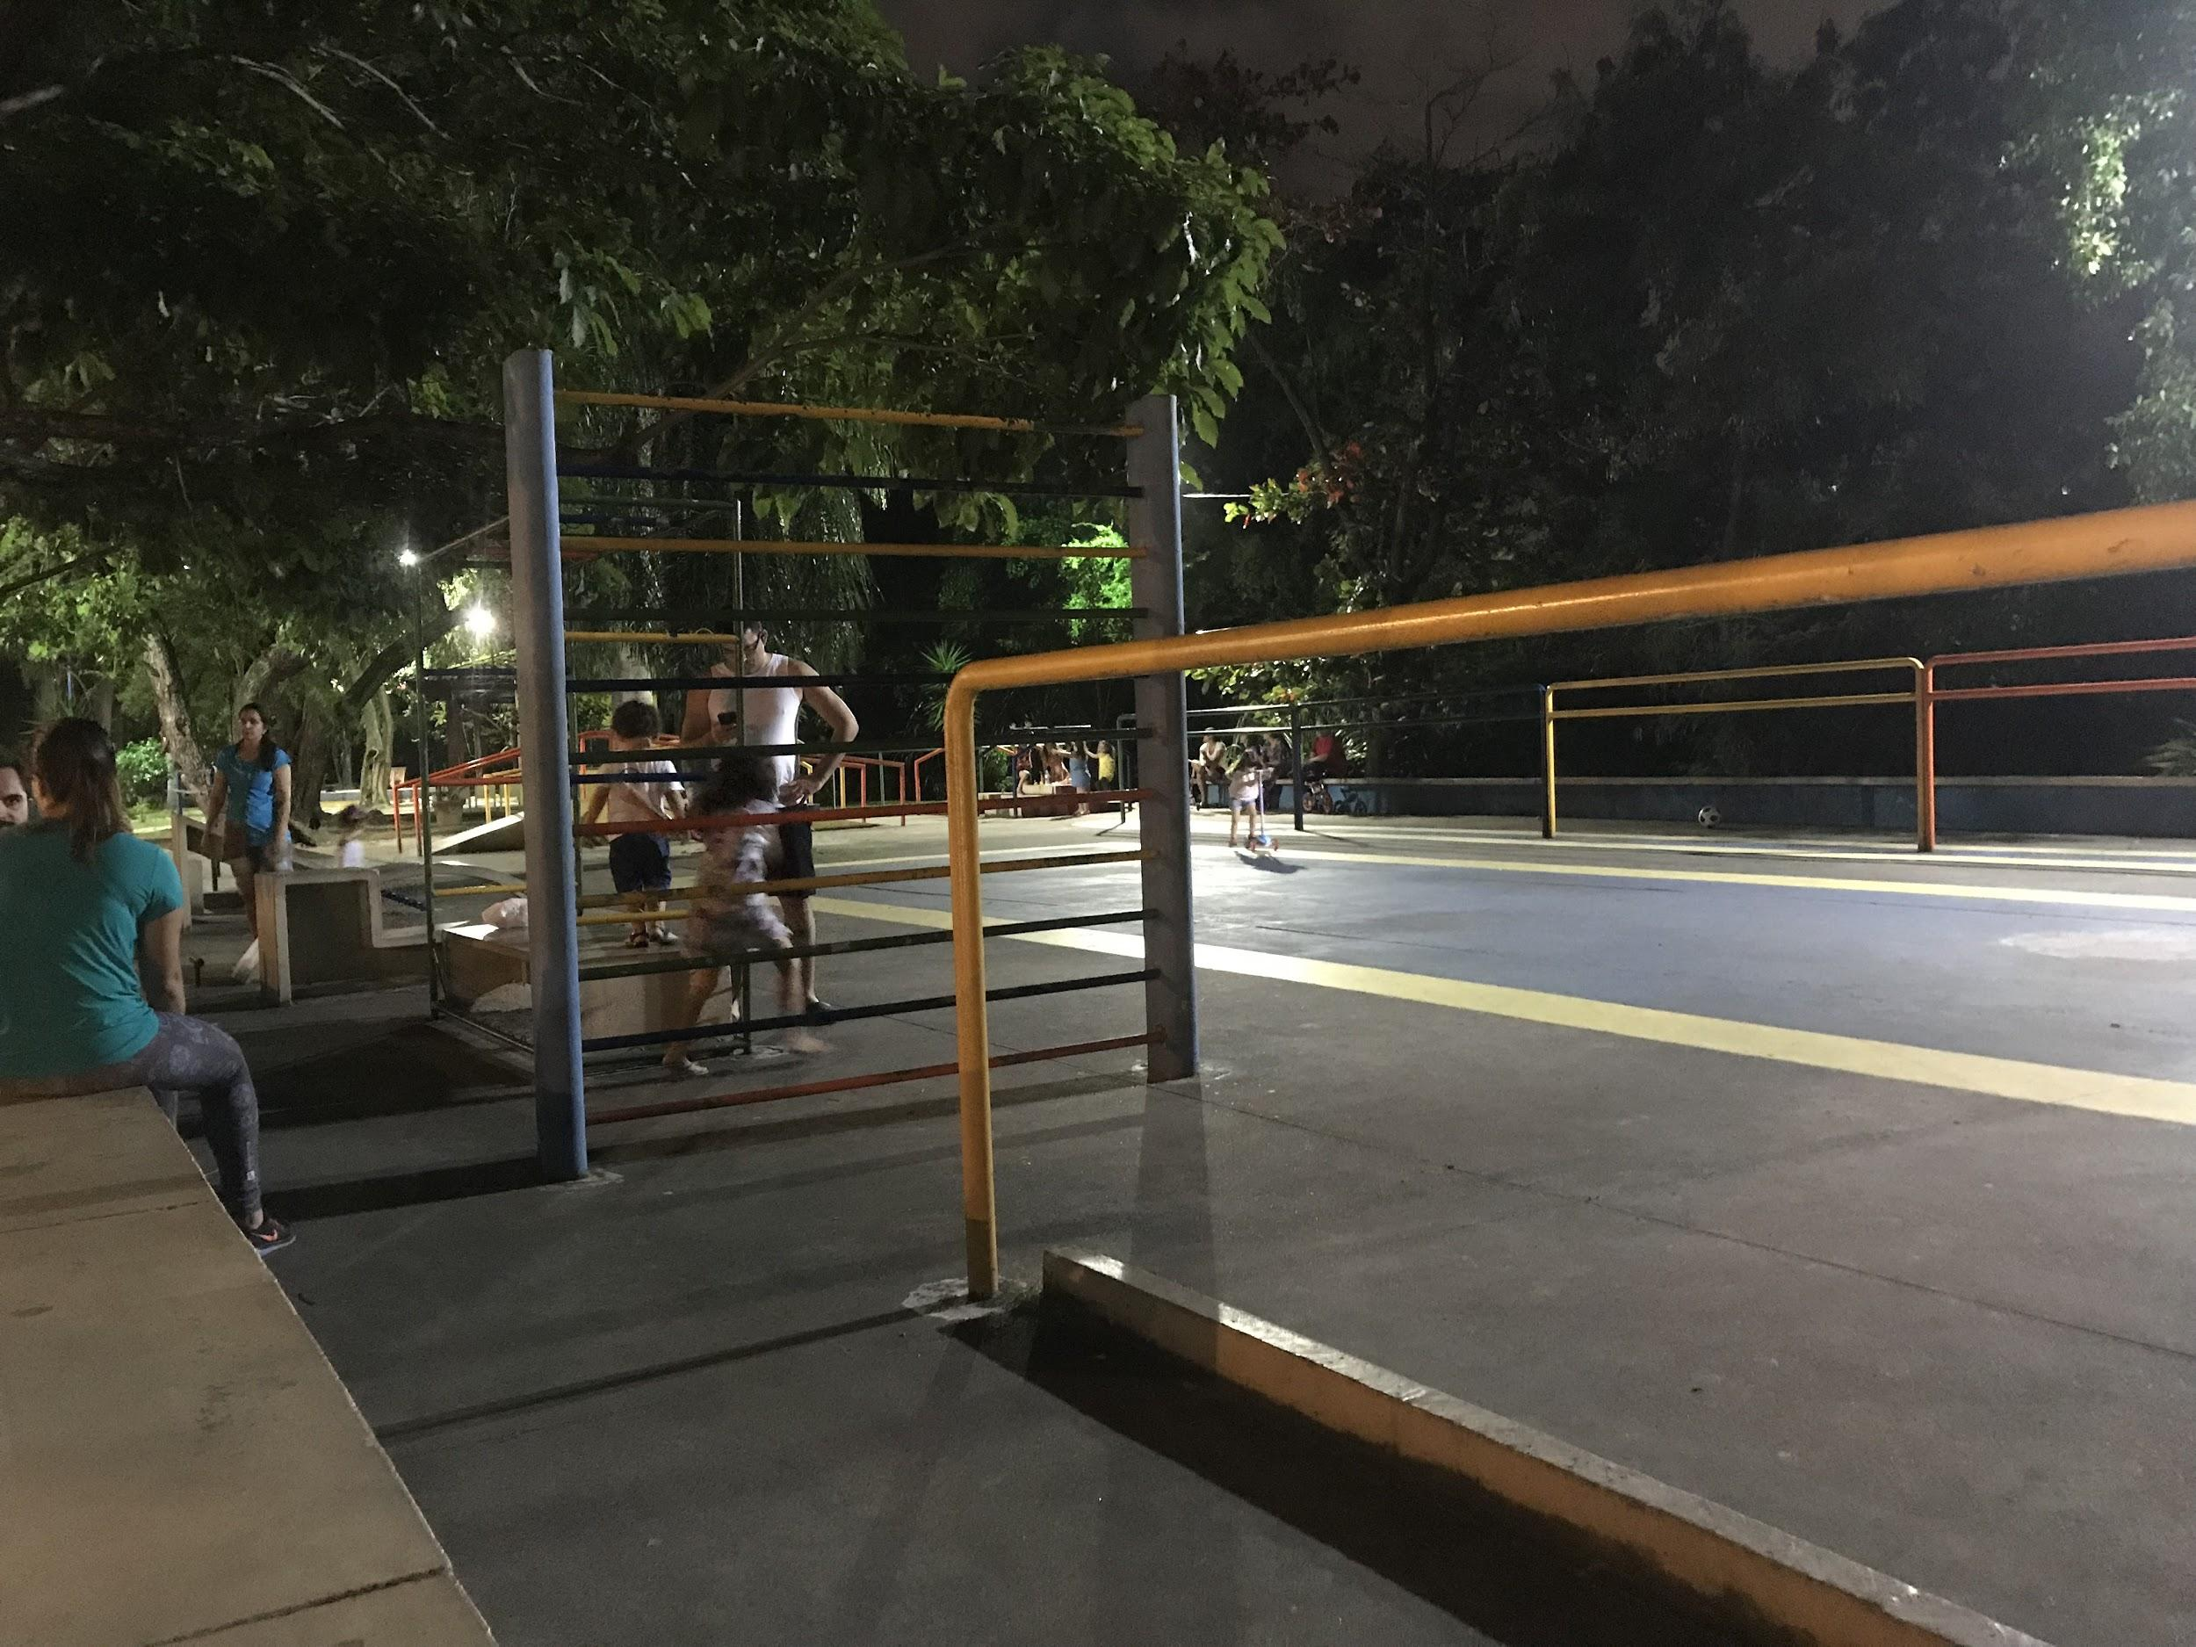

Slide 5
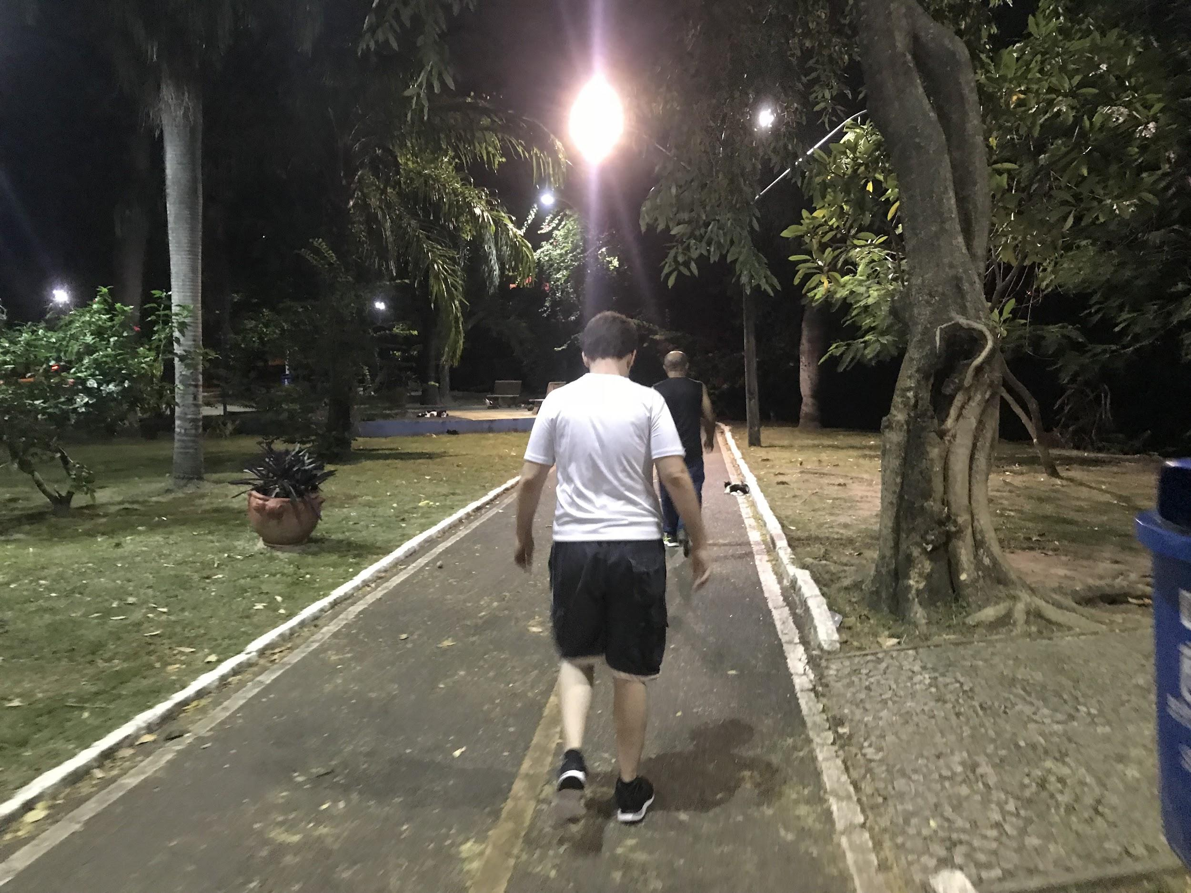
Pista de Cooper
Notes:
O ambiente pode ser considerado:
Média (Aproximadamente entre 30-45 pessoas distribuídas no local)
Alta (Desde crianças até idosos)

Slide 6
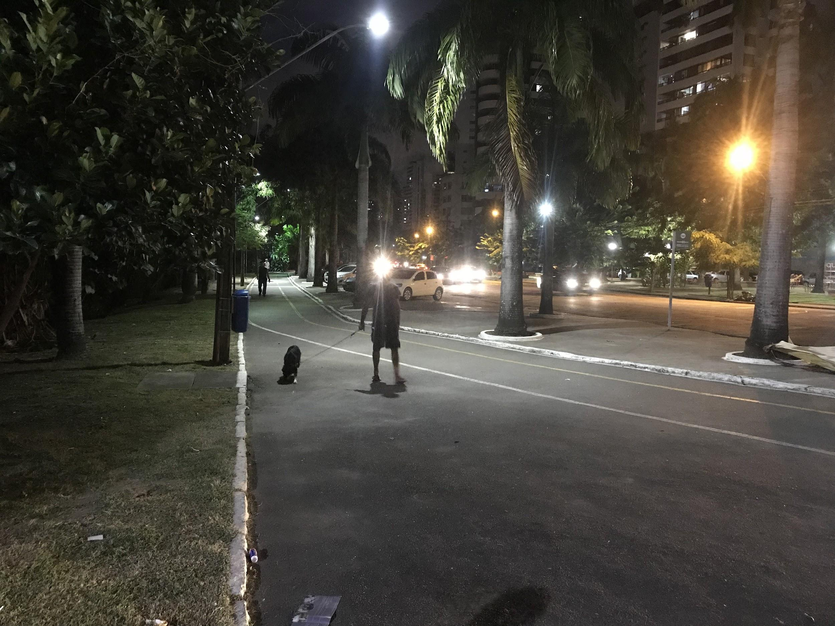

Slide 7
2.
O público que frequenta
Um pouco sobre Rafaela, Josefa, Fernando, Mariana e Pedro
Notes:
Os grupos observados no espaço foram:
Pais (entre 30, 50 anos) em sua maioria frequentando o lugar em prol do lazer dos filhos (descritos à seguir como crianças) do que pela prática de atividade física em si.
Crianças (entre 4-6 anos) frequentando o lugar em prol de atividades de lazer acompanhadas dos pais.
Jovens (18 - 30 anos), tanto visando à prática de atividades físicas quanto visando apenas um espaço de lazer ou de encontro.
Adultos (30 - 50 anos), frequentando o local visando a prática de atividades físicas.
Idosos (50+ anos), todos frequentavam o local visando a prática de atividades físicas.
Donos passeando com seus cachorros (Faixa etária variável)
Atletas.
Um grupo de tamanho bastante considerável de gatos, dos quais não se sabe, porém presumimos que possuam origem de abandono
Vendedores ambulantes, desde floristas até vendedores de água de coco.
Pessoal relacionado com a academia da cidade no local (Instrutores, praticantes [na sua maioria mulheres entre 30-60 anos de idade], etc.)

Slide 8
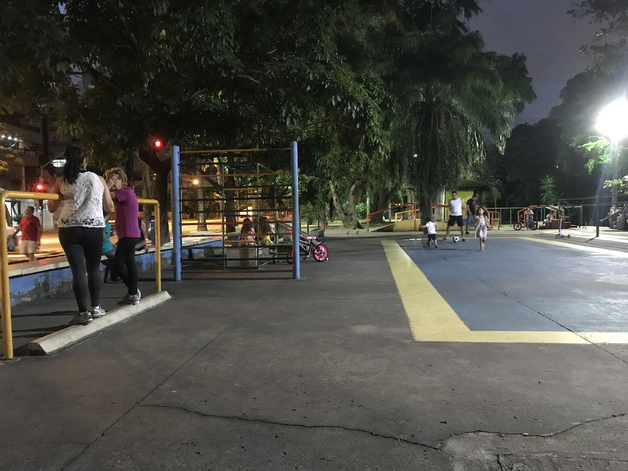
Diversidade no público

Slide 9
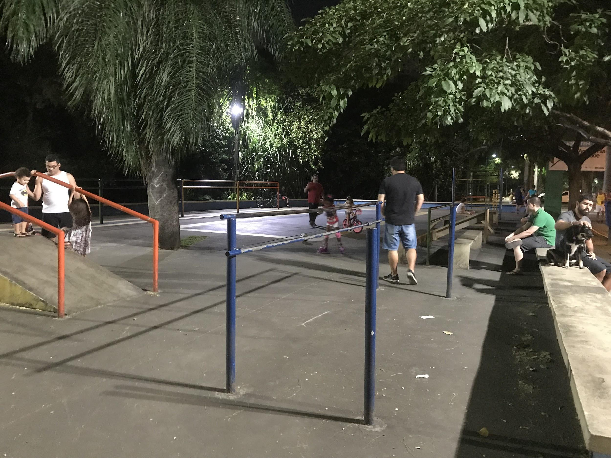

Slide 10
Público x Atividade
Atividades físicas
Recreação com crianças
Lazer
Notes:
Pelas nossas observações, apesar de um público bem diversificado é possível separá-los em três grandes grupos de acordo com as suas atividades fins no uso do espaço

Slide 11
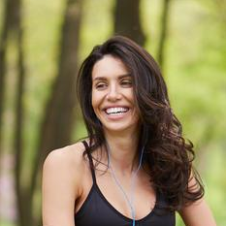
Rafaela
Rafaela tem 25 anos e é universitária. Ela se preocupa em manter uma boa forma, e dedica parte do seu tempo livre para a realização de atividades físicas, encontrando na Beira Rio um espaço acessível perto de sua casa para se exercitar.
Notes:
Jovens (18 - 30 anos), tanto visando à prática de atividades físicas quanto visando apenas um espaço de lazer ou de encontro.

Slide 12
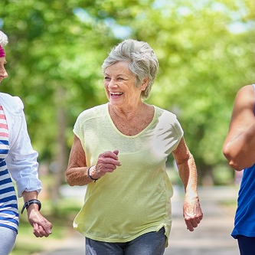
Josefa
Josefa tem 70 anos e é uma professora aposentada. Está sempre se dedicando a práticas saudáveis e encontrou na Beira Rio um espaço para caminhar diariamente com suas amigas. Ela se incomoda muito com a possível transmissão de doenças pelos gatos que foram abandonados lá.
Notes:
Idosos (50+ anos), todos frequentavam o local visando a prática de atividades físicas.

Slide 13
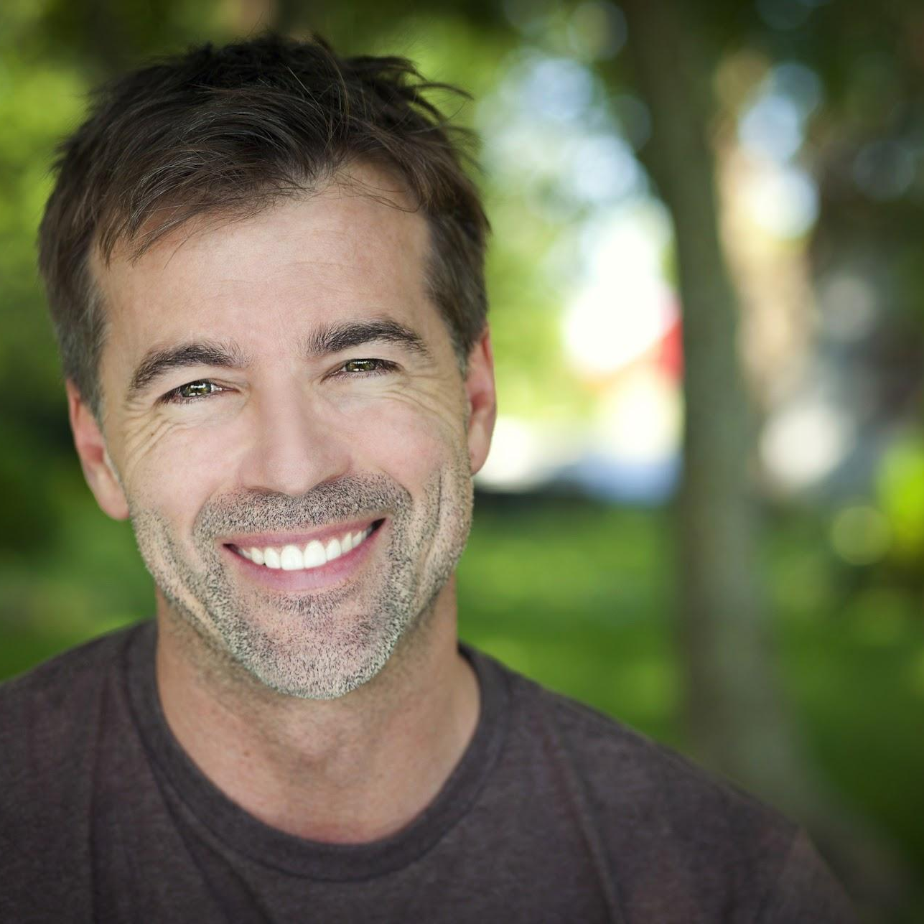
Fernando
Fernando tem 40 anos e trabalha numa firma. Seu tempo é limitado, mas reserva nos finais de semana um momento para levar seus filhos à Beira Rio para que possam brincar. Ele percebe que existe um parque inutilizado próximo a pista de cooper, que poderia ser melhor aproveitado.
Notes:
Pais (entre 30, 50 anos) em sua maioria frequentando o lugar em prol do lazer dos filhos (descritos à seguir como crianças) do que pela prática de atividade física em si.

Slide 14
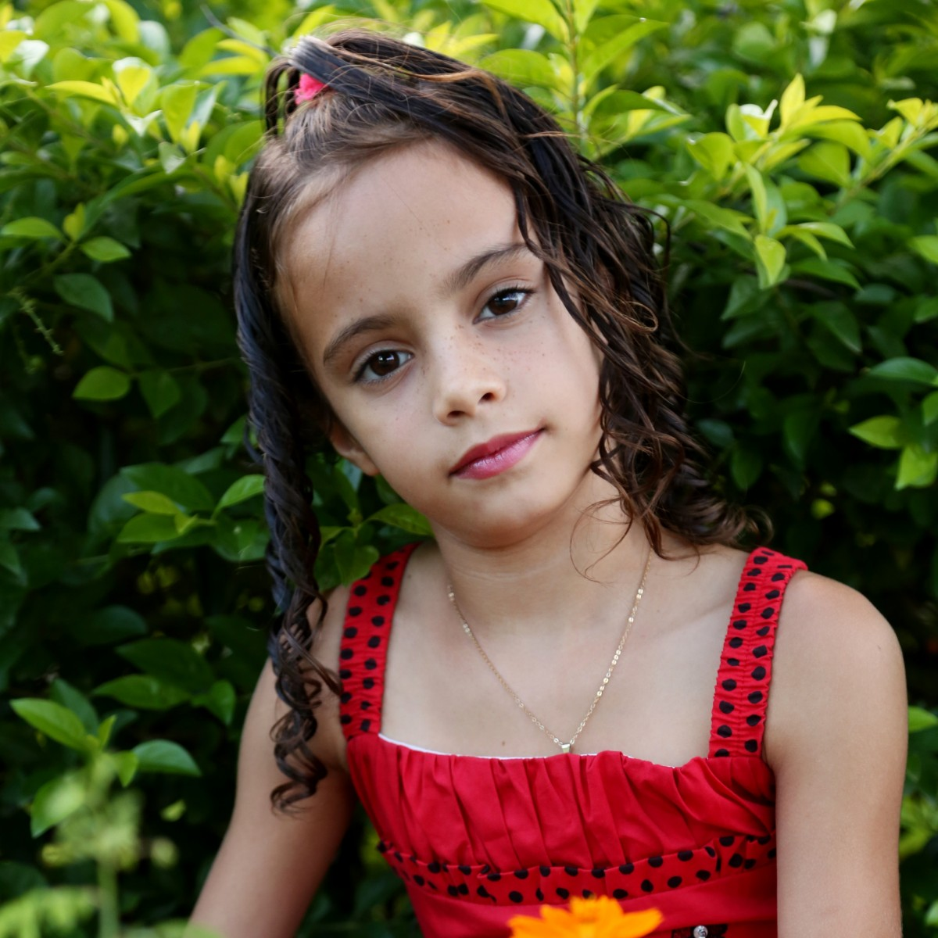
Mariana
Mariana tem 6 anos e estuda em colégio particular. Ela gosta de andar de bicicleta e vê no espaço da Beira Rio uma oportunidade de se divertir. Mariana precisa se preocupar em manter uma certa distância daqueles que estão utilizando os aparelhos de musculação para não machucar a si e a outros.
Notes:
Crianças (entre 4-6 anos) frequentando o lugar em prol de atividades de lazer acompanhadas dos pais.

Slide 15
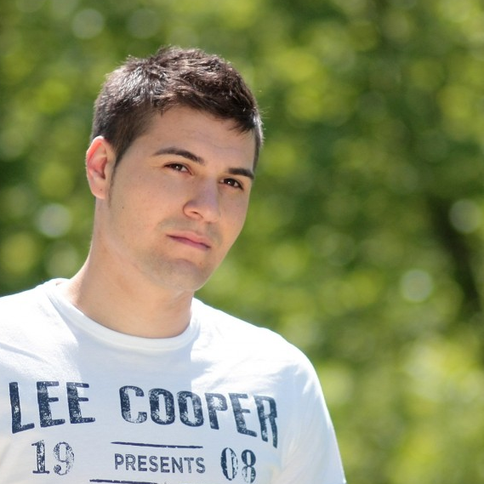
Pedro
Pedro tem 22 anos e é universitário. Ele tem o costume de sair todos os dias com seu cachorro Boris para passear no espaço da Beira Rio, e frequenta o lugar com sua namorada apenas a lazer. Pedro fica um pouco preocupado com os gatos na pista, que já machucaram seu cachorro, fazendo-o evitar alguns espaços.
Notes:
Jovens (18 - 30 anos), tanto visando à prática de atividades físicas quanto visando apenas um espaço de lazer ou de encontro. Donos passeando com seus cachorros (Faixa etária variável)

Slide 16
3.
Pontos relevantes
Situações e cenários que chamam a atenção dos nossos personagens
Notes:
Quanto aos principais pontos que nos chamaram a atenção, podemos citar:
Existe um espaço do outro lado da rua com brinquedos inutilizado que poderia ser usado pelas crianças, que estavam brincando no espaço inicialmente destinado para prática de atividades físicas. Acreditamos que isso se dá pela falta de segurança no local.
Existem muitos donos circulando com seus cachorros, sem existir um espaço destinado para os pets, como existe por exemplo no parque da jaqueira.
Existem muitos gatos aglomerados em um dado espaço na pista. Isso faz com que a circulação seja comprometida, além de oferecer riscos à saúde das pessoas. Além disso os gatos também exibem comportamento agressivo diante dos cachorros.
A movimentação de ambulantes é praticamente inexistente durante os fins de semana por razões desconhecidas.
A grande maioria dos pais frequenta o espaço visando única e exclusivamente o entretenimento dos filhos, embora alguns poucos também aproveitam o momento para praticar atividades físicas.
Algumas partes do local contam com o acúmulo de lixo exposto.
A grande maioria das crianças se utiliza do local para brincar com brinquedos voltados à locomoção (bicicletas, patins, patinetes, skates, etc.)
Grande quantidade de lixo descartado pelos próprios utilizadores do parque.

Slide 17
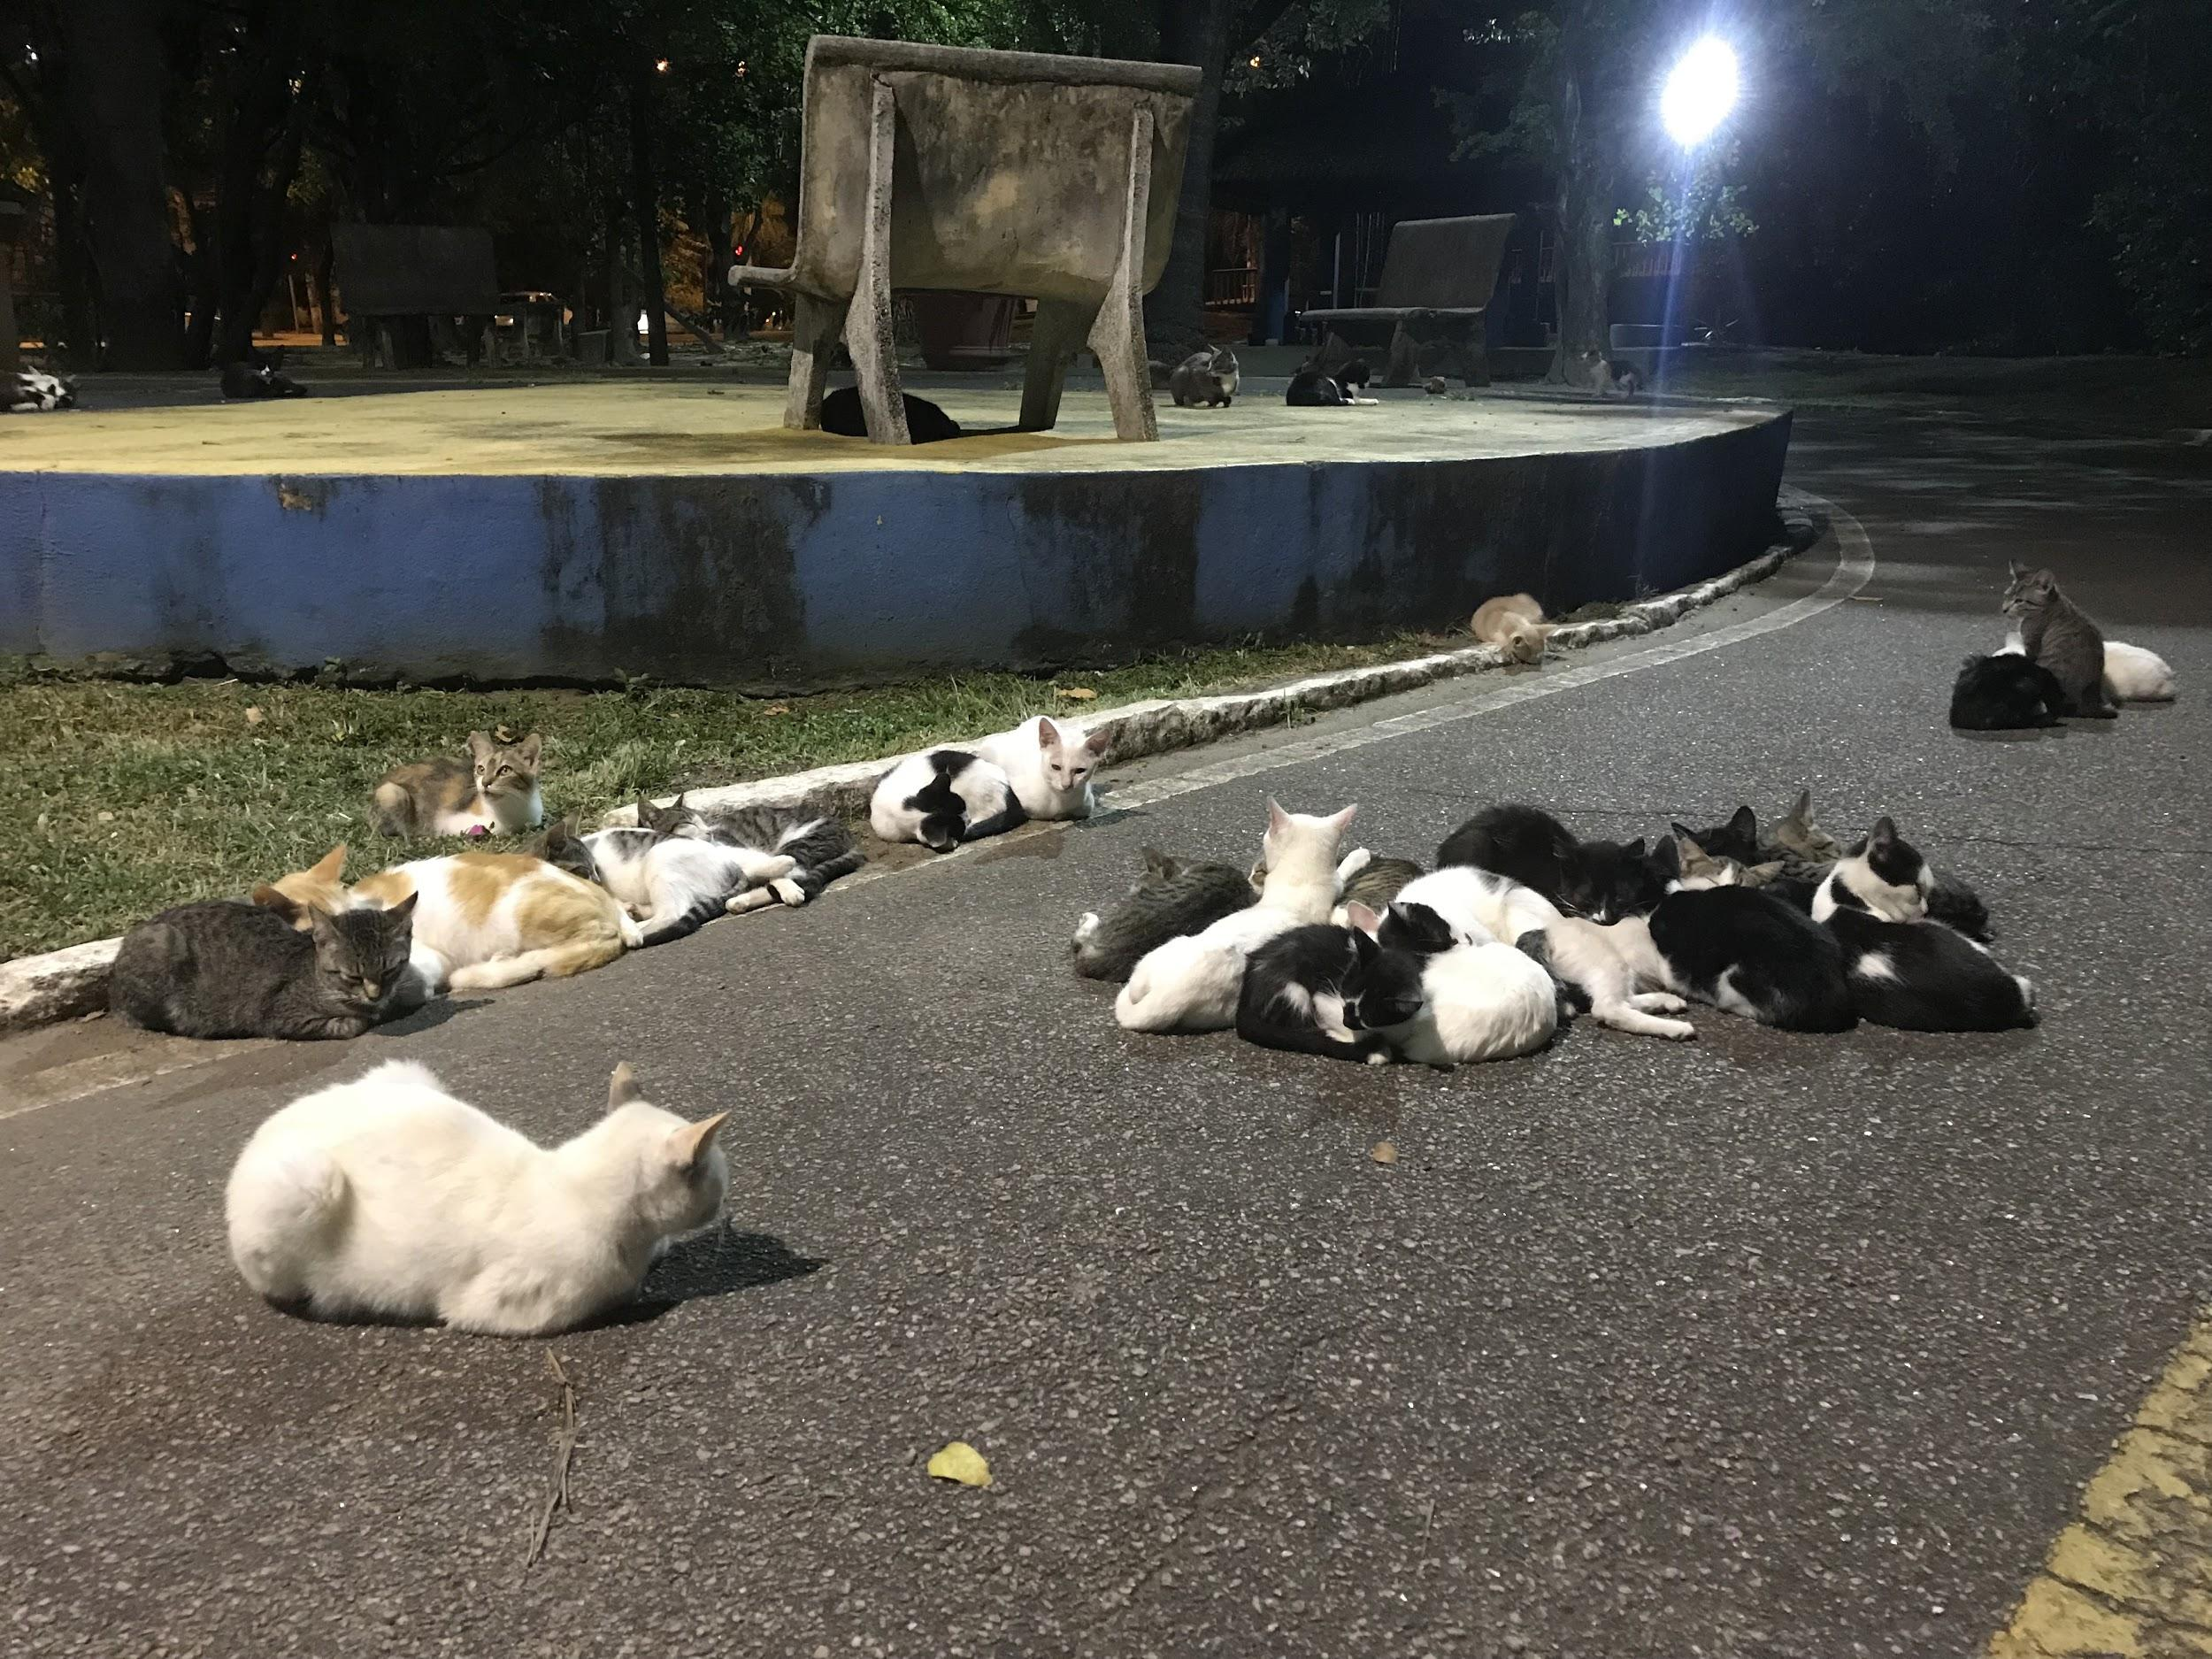
Abandono de gatos
Notes:
Existem muitos gatos aglomerados em um dado espaço na pista. Isso faz com que a circulação seja comprometida, além de oferecer riscos à saúde das pessoas. Além disso os gatos também exibem comportamento agressivo diante dos cachorros.

Slide 18
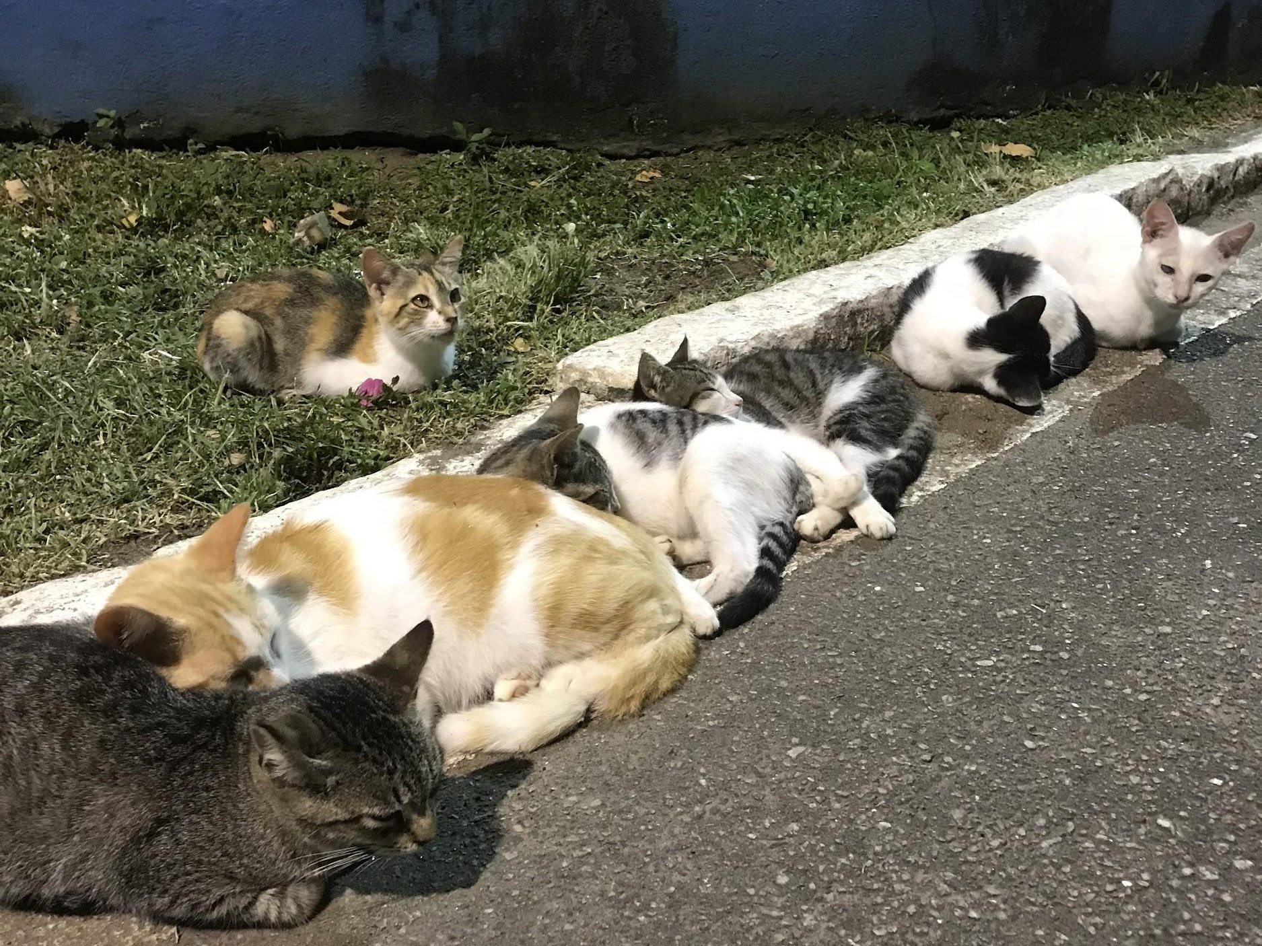

Slide 19
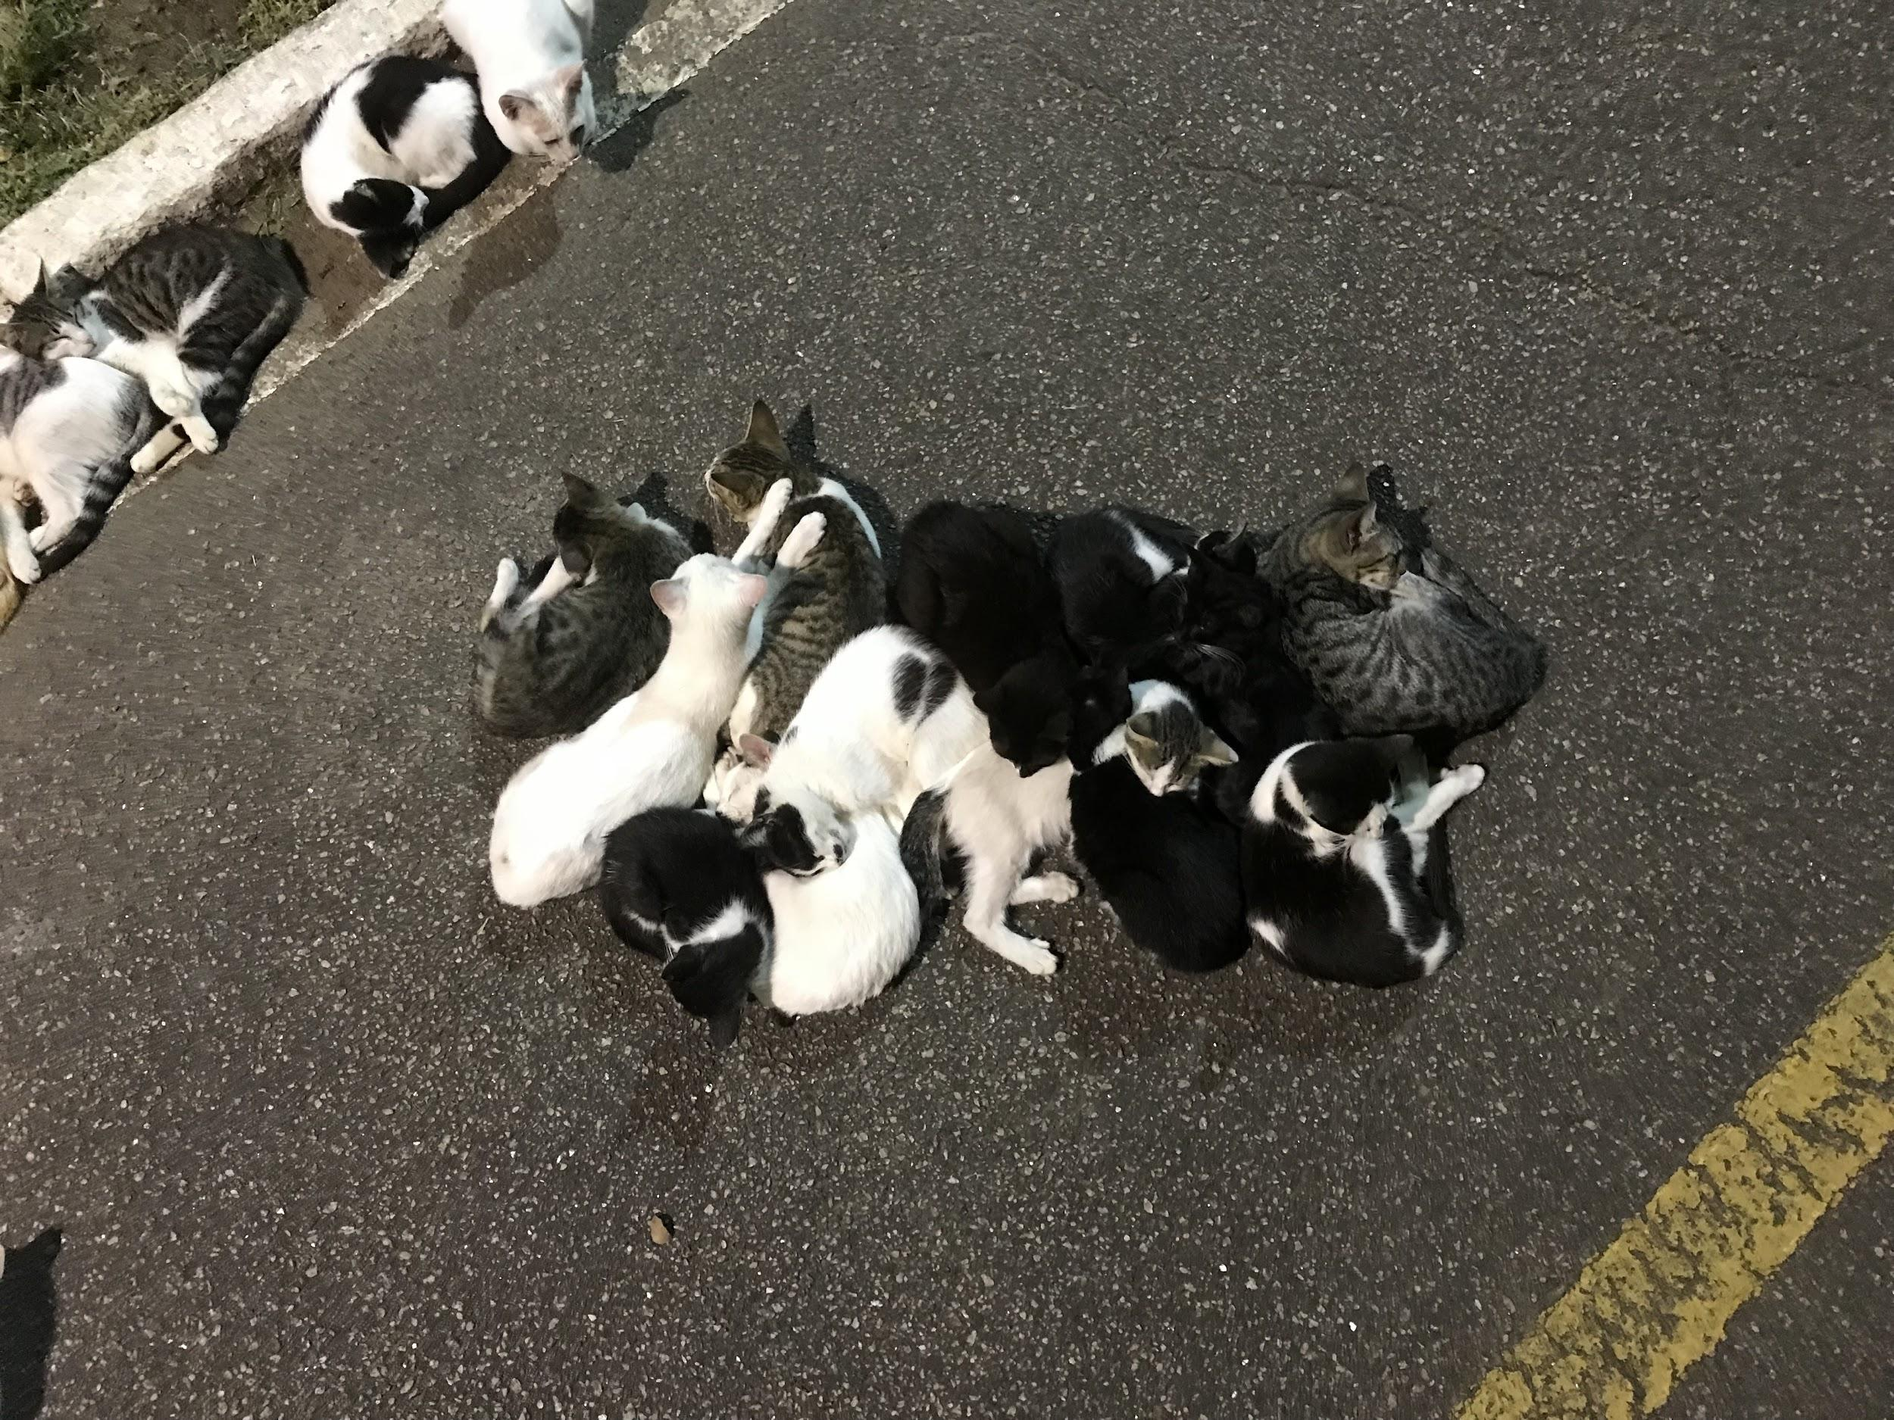

Slide 20
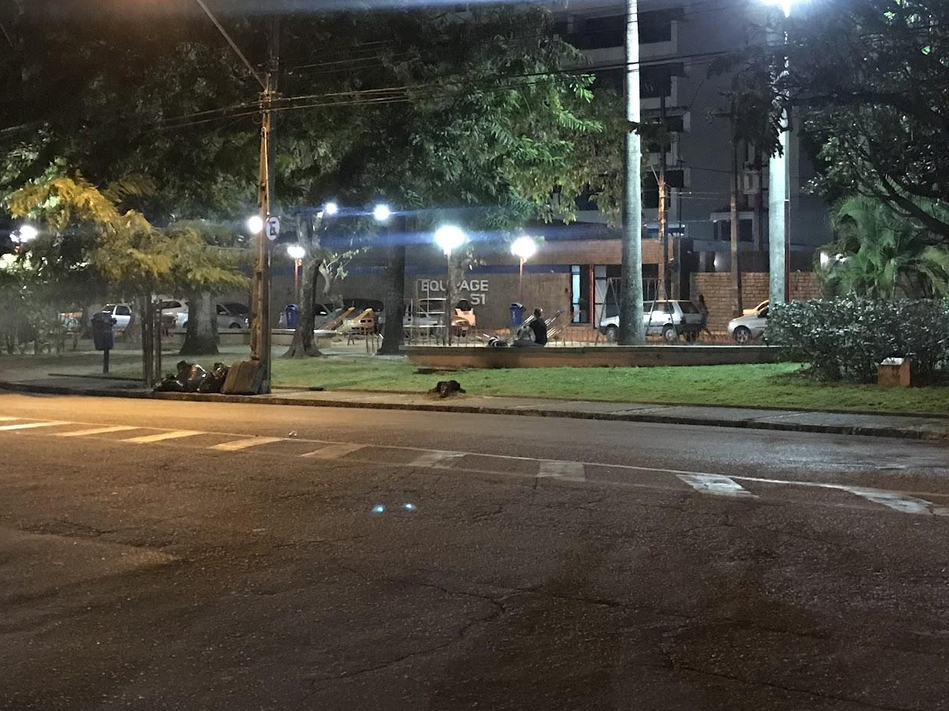
Parque não utilizado
Notes:
Existe um espaço do outro lado da rua com brinquedos inutilizado que poderia ser usado pelas crianças, que estavam brincando no espaço inicialmente destinado para prática de atividades físicas.

Slide 21
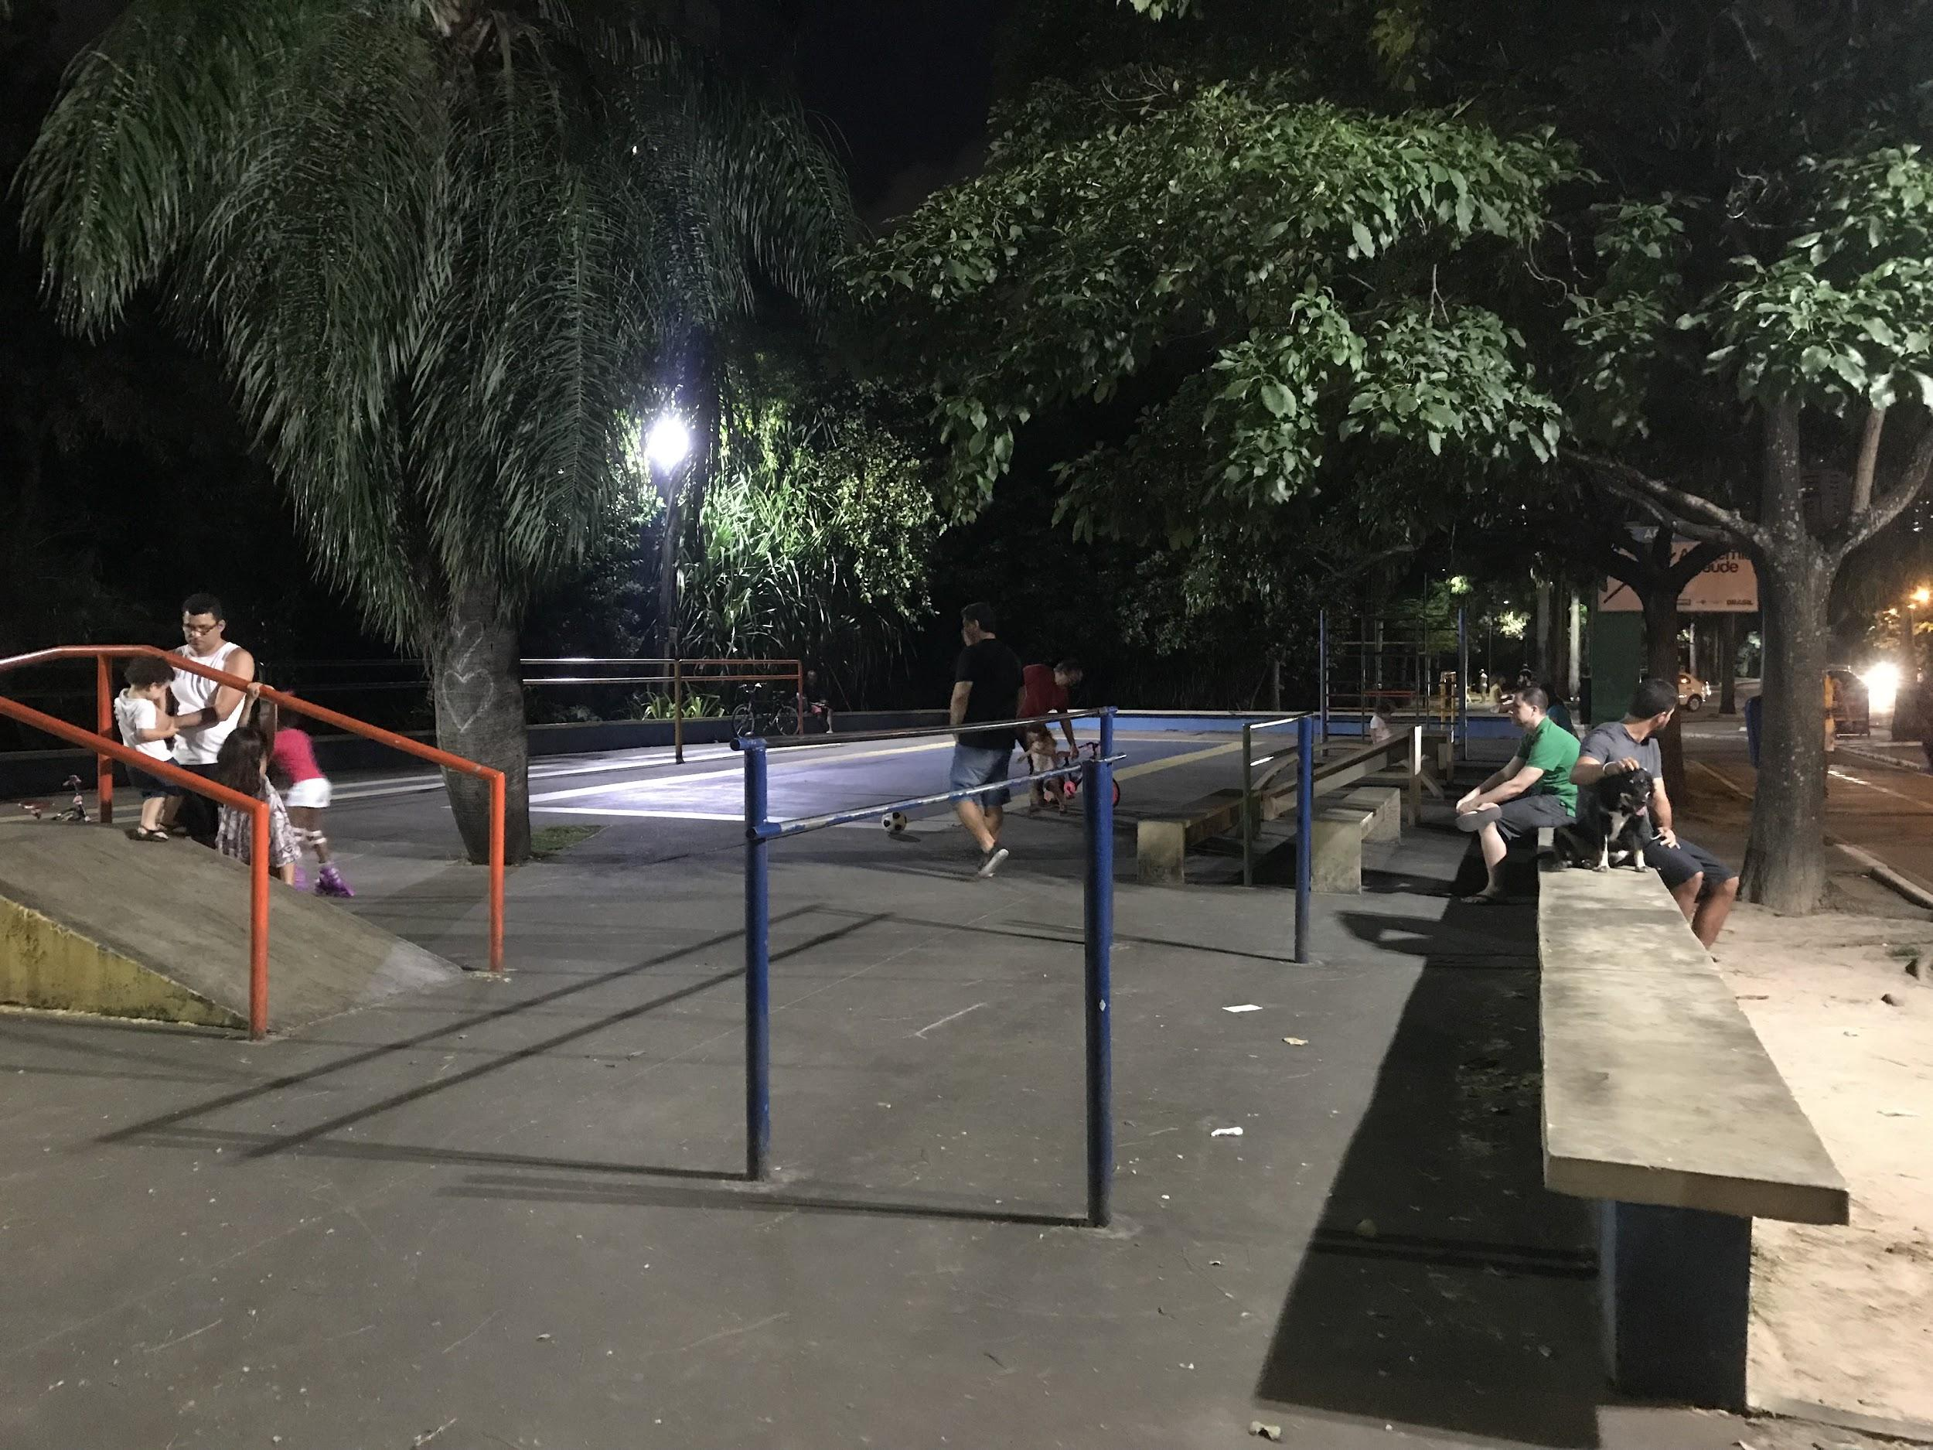
Crianças na área de exercícios

Slide 22
Pessoas com cachorros
Notes:
Existem muitos donos circulando com seus cachorros, dividindo um espaço de risco para os animais ali presentes, tantos os gatos, com os respectivos cachorros.

Slide 23
Por que escolher a Beira Rio?
Notes:
Motivos para se escolher o ambiente da Beira Rio:
- Grande diversidade de perfis
- Grande variedade de abordagens possíveis (relativo a área de atuação)
- Resgate de espaço público
- Contribuição com o bem estar e saúde da população
- Problemas notáveis que necessitam de atenção (gatos)

Slide 24
Obrigado!
Dúvidas?
Alessandra Pereira ~ alnp@cin.ufpe.br
Danilo Freitas ~ dvf@cin.ufpe.br
Lais Ponciano ~ lais.ponciano04@gmail.com

